Slide 1
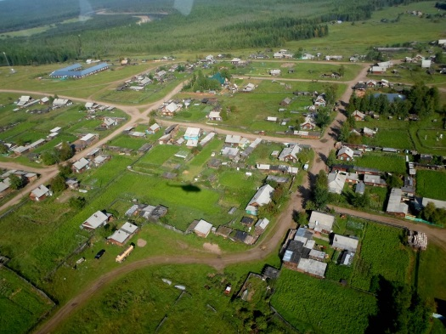
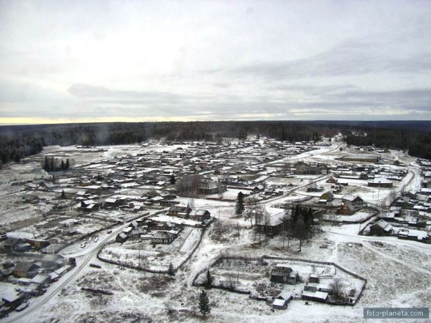
Алфавитная книга
с. Непа

Slide 2


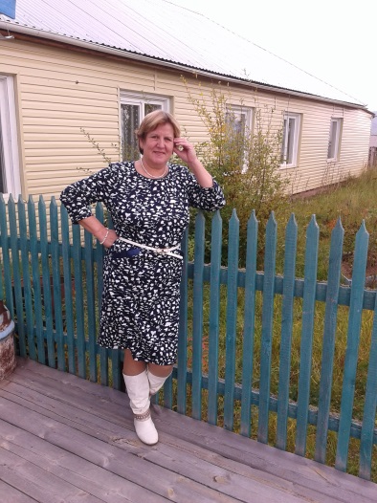


Составила:
житель с. Непа, учитель географии МКОУ СОШ с. Непа:
Инешина Вера Павловна
Алфавитная книга с. Непа
Посвящена Юбилею села Непа – 395 лет
и Катангскому району – 90 лет
Работа представлена в виде электронной презентации

Slide 3

АЛФАВИТ
П
Р
С
Б
В
Т
У
Ф
Г
Д
Е
Х
Ц
Ч
Ё
Ж
З
Ш
Щ
Ъ
И
К
Л
Ы
Ь
Э
М
Н
О
Ю
Я

Slide 4
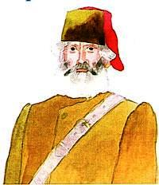
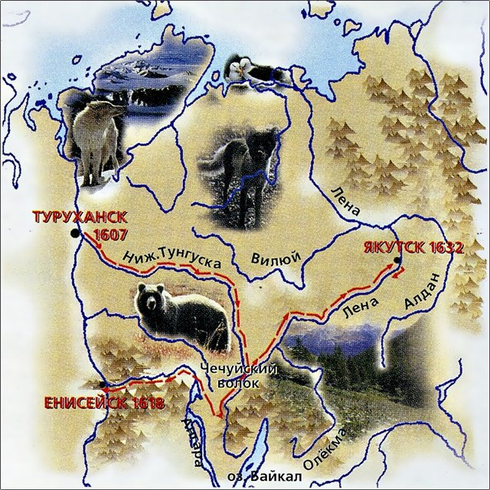
Самое древнее село Катангского района – Непа обязано своим рождением землепроходцу Пянда (знаток истории географических открытий И.П. Магидович утверждает, что Пянда – не фамилия, а прозвище), который в 1624 году основал Усть-Непское или шиляжное ясачное зимовье (шиляги – род тунгусов, проживающих на этой территории в то время). Это зимовье просуществовало как место сбора ясака с тунгусов в царскую казну 74 года. Место сбора ясака было перенесено в другое место, а зимовье вместе с постройками осталось. Так шли годы, века….
А
А с чего все начиналось?

Slide 5
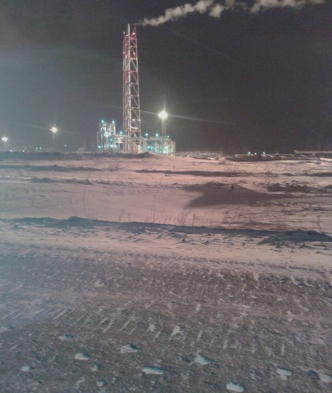
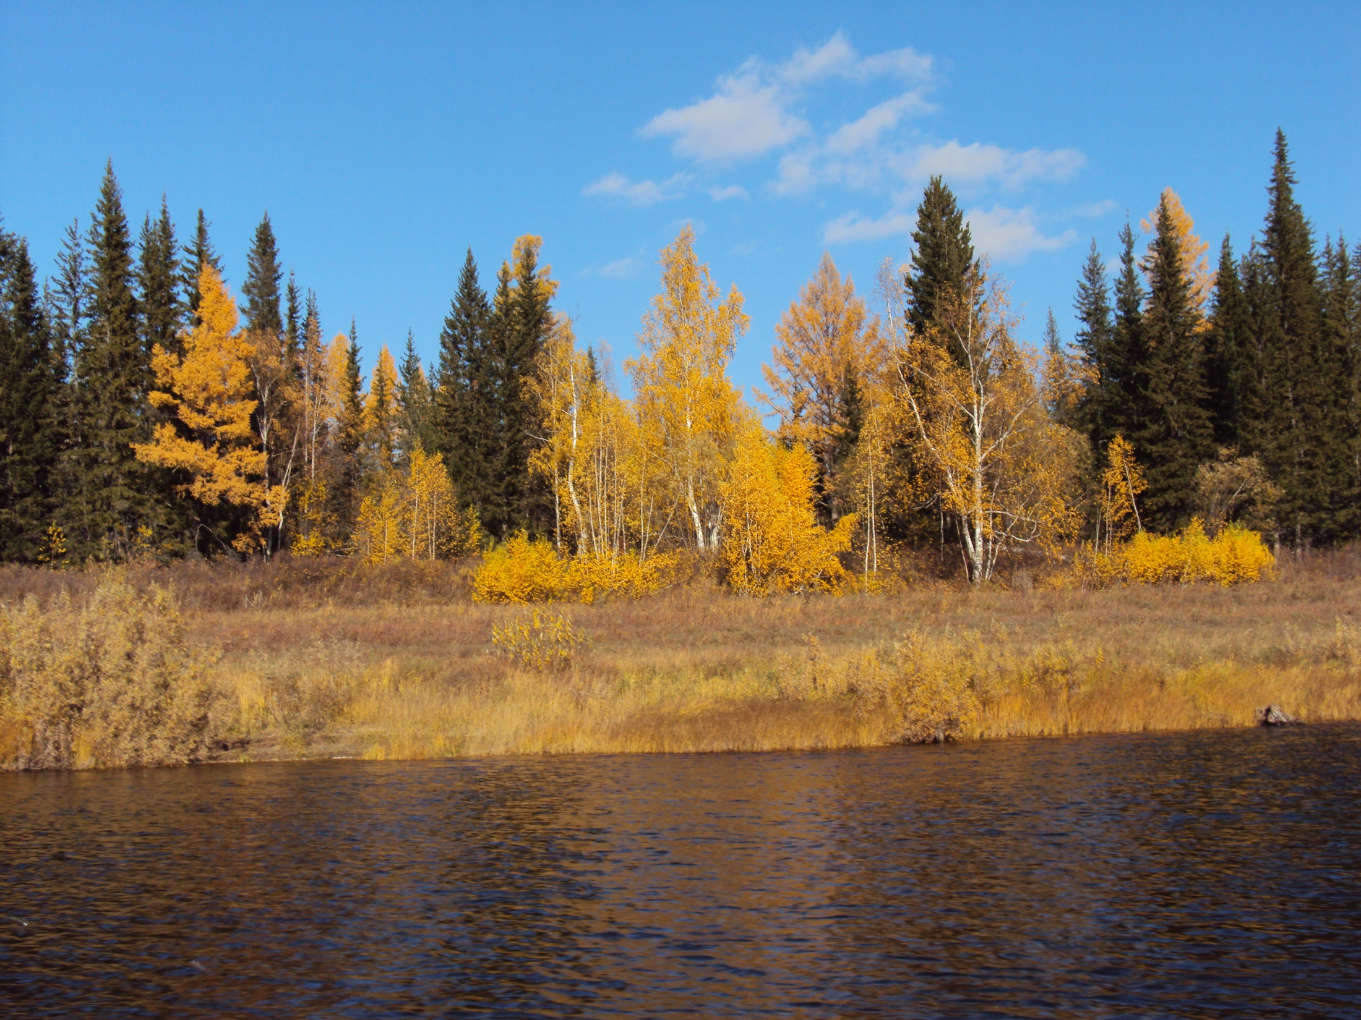
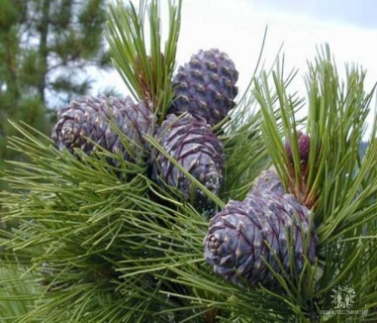
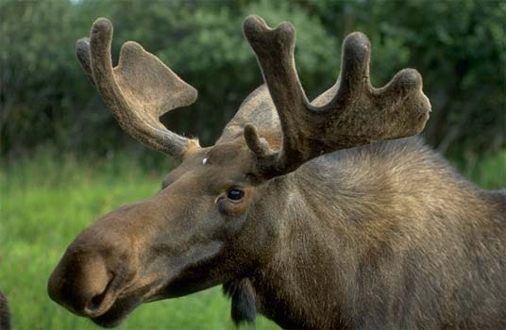

Непское месторождение калийных солей.
Даниловское
нефтегазоносное
месторождение.
Лесные ресурсы.
Охотничьи ресурсы.
Зубовское месторождение поделочных камней.
Б
Богатства Непского МО

Slide 6
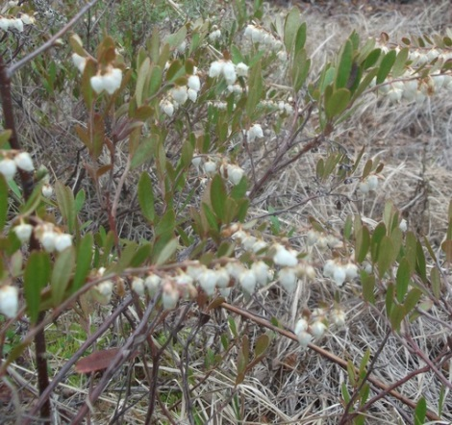
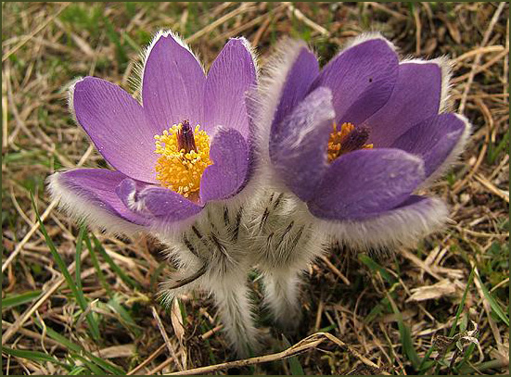
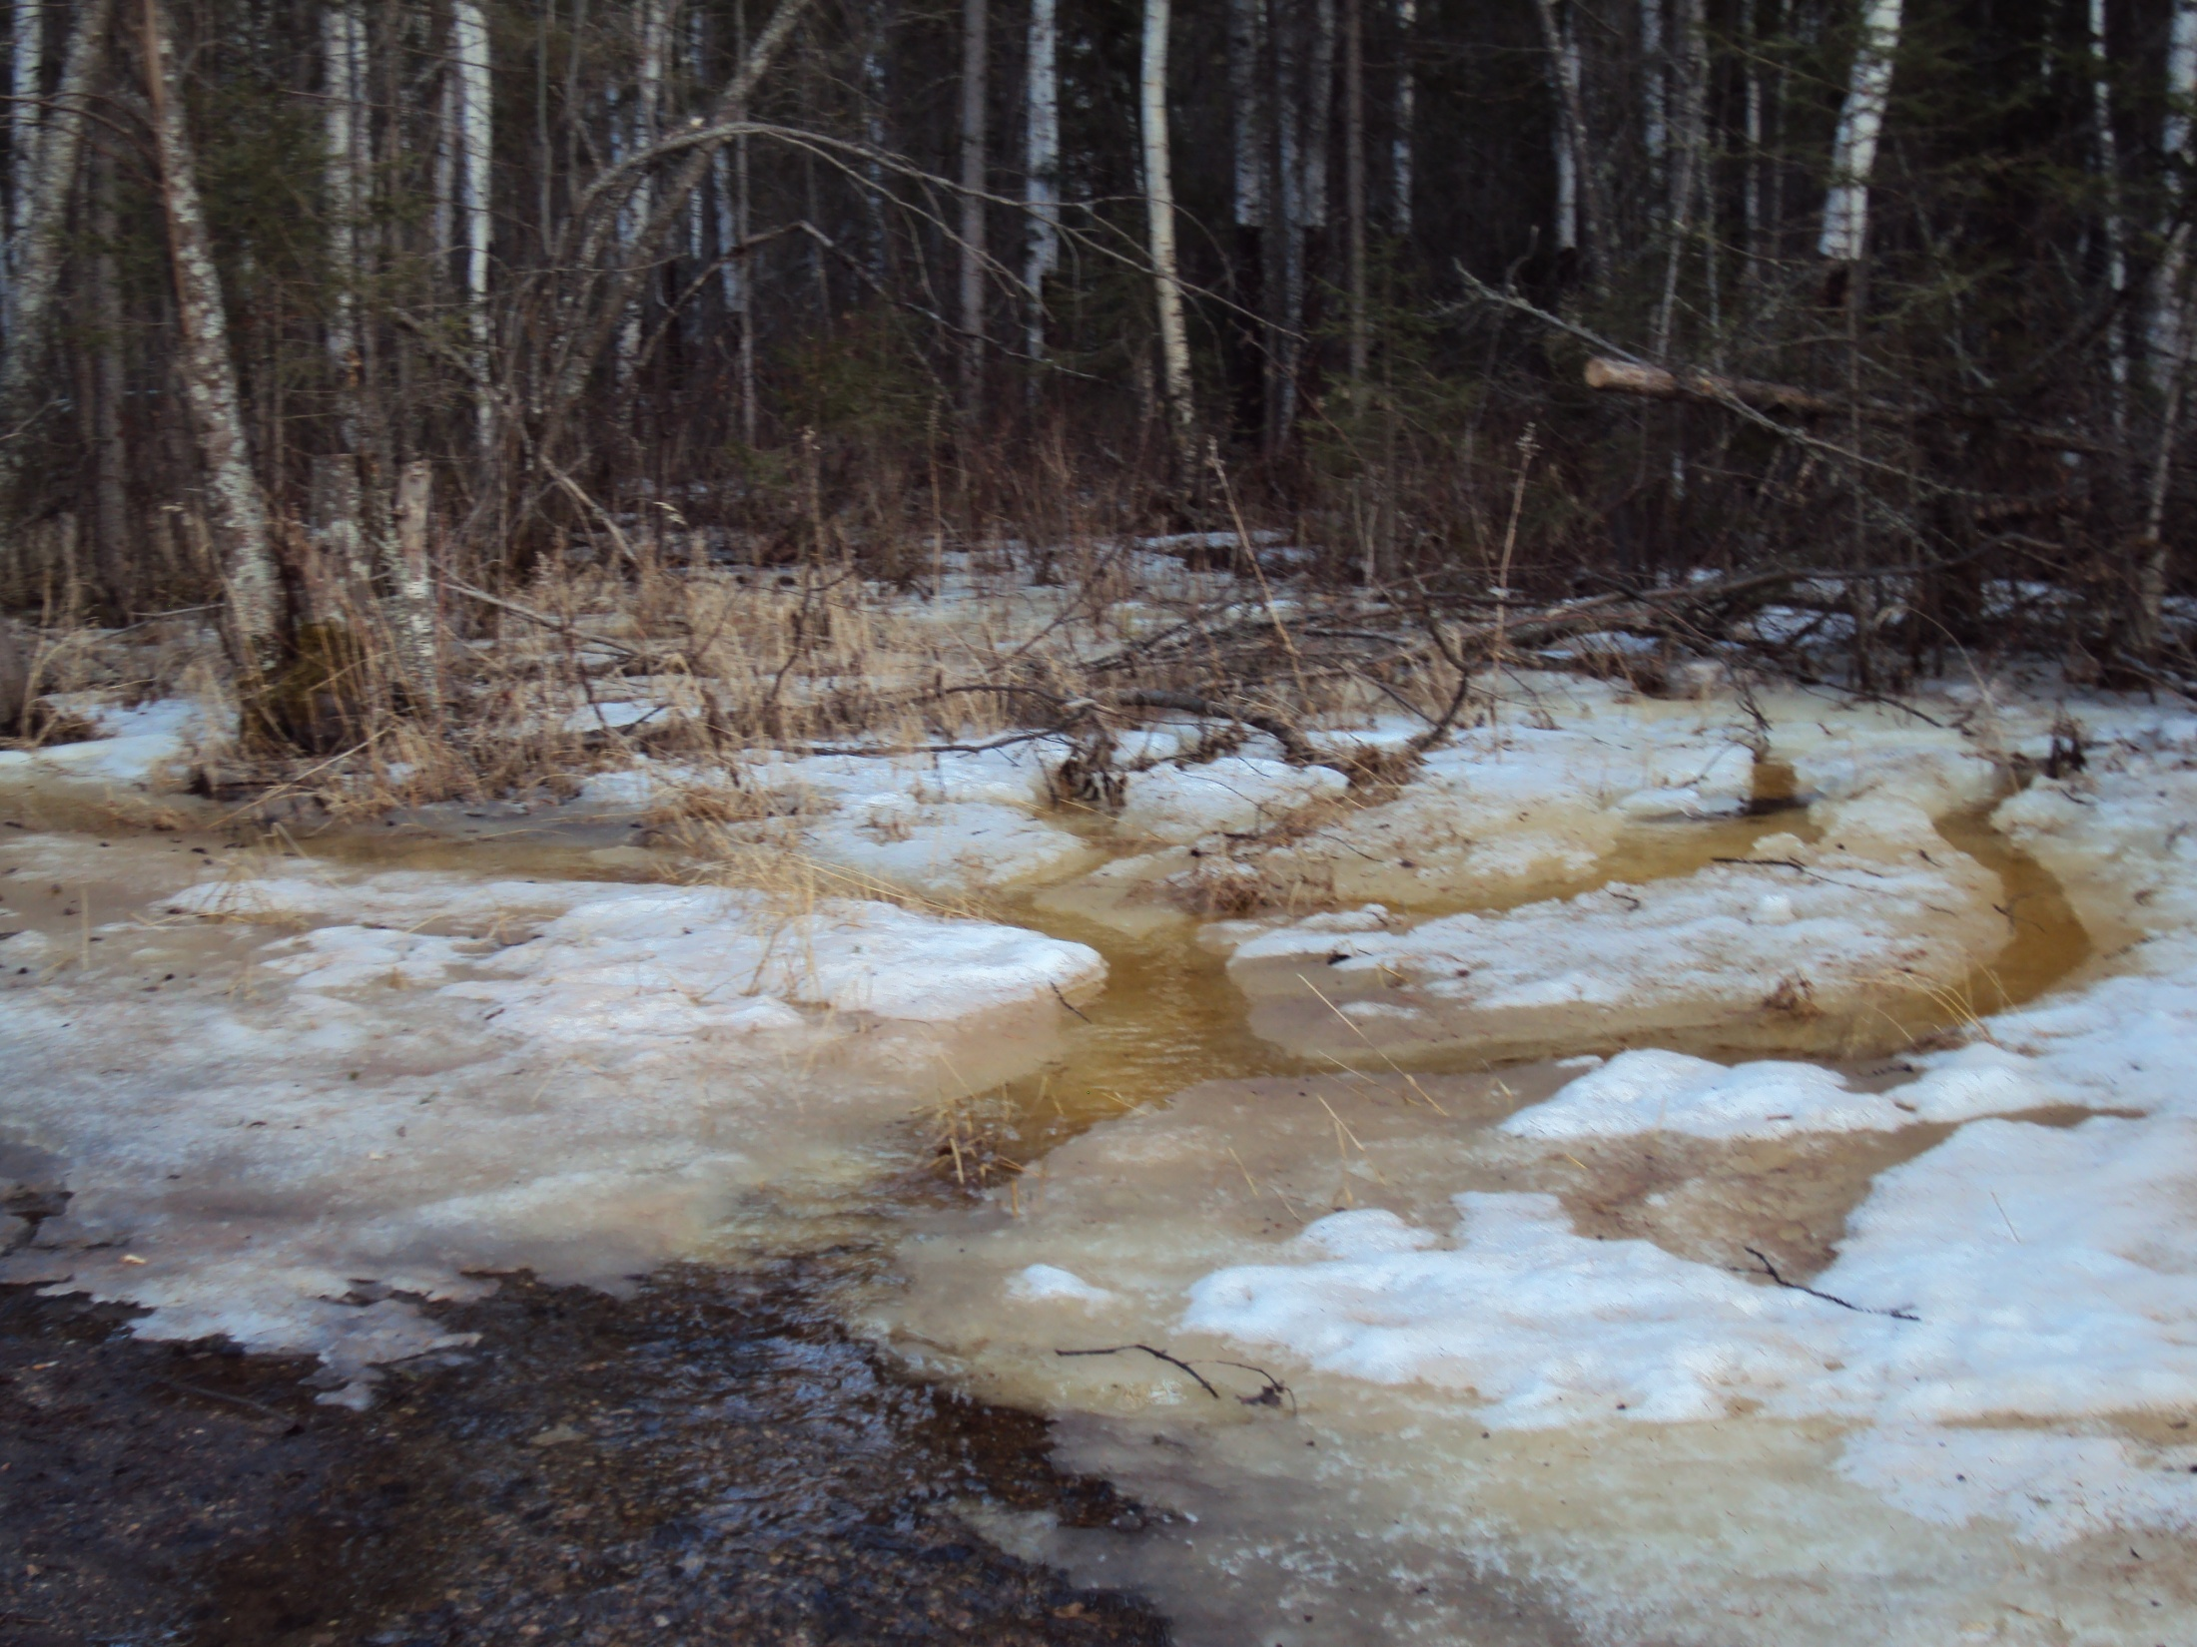
Весна – время таяния снега, вскрытия рек – половодье, расцветание подснежников, вербы, когда кругом еще лежит снег.
В
Весна

Slide 7
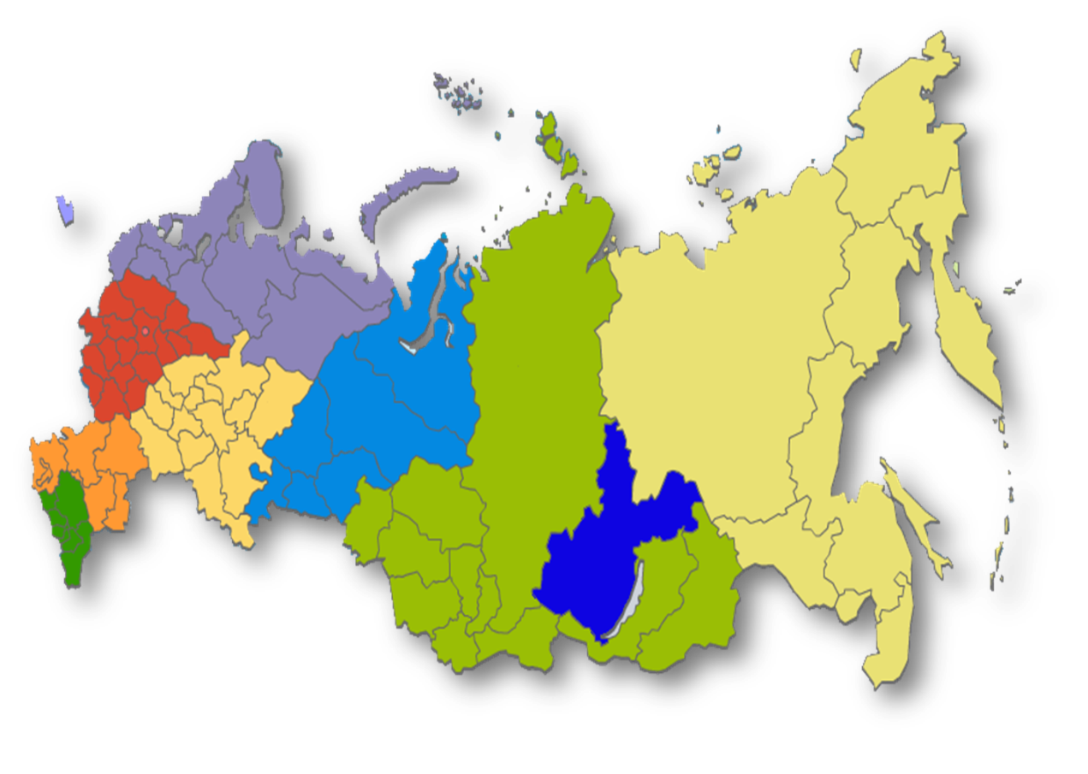

Г
Географическое положение села Непа
С. Непа - центр Непского муниципального образования в Катангском районе, расположено на севере Иркутской области Российской Федерации, на материке Евразия, на планете Земля в Солнечной системе, в Галактике «Млечный путь» нашей Вселенной.

Slide 8
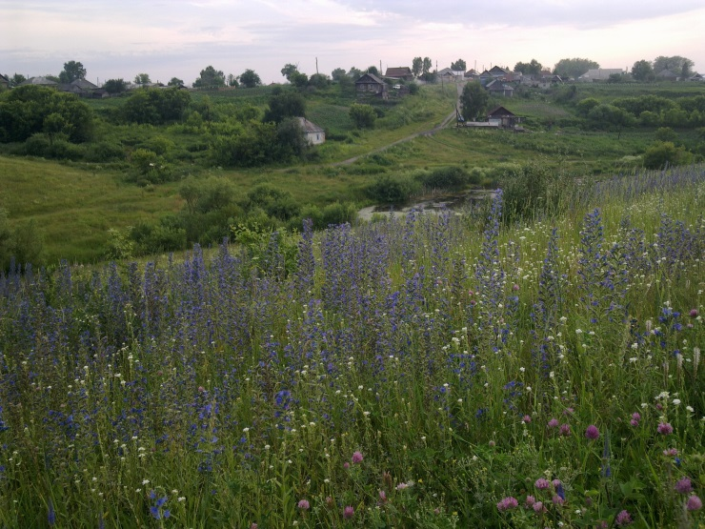
Деревня Доткон – одна из многих деревень и сел (Гаженка, Мартыново, Данилово и т.д.), исчезнувших с карты Катангского района. Деревня Доткон входило в состав Непского сельского Совета. Жители работали в Непском отделении КЗПХ, занимались охотой, рыбалкой, содержали ферму. После ликвидации деревни жители переехали в ближайшие села: Непа и Ика.
Д
Деревня Доткон

Slide 9
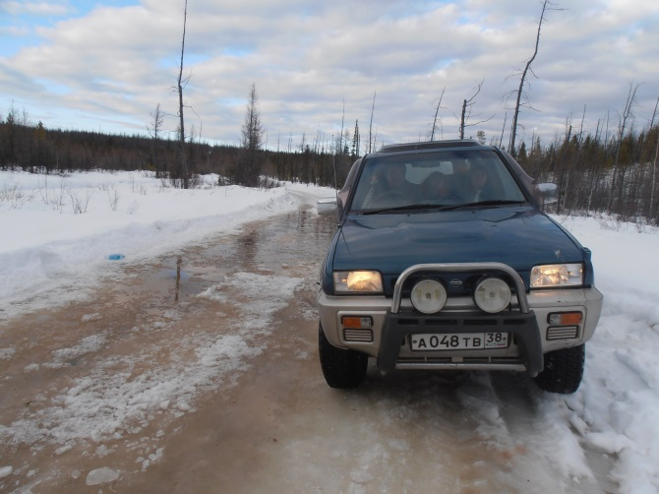
Ербогачен – центр Катангского района, на территории которого расположено село Непа. Из села Непа до Ербогачена можно добраться по реке Нижняя Тунгуска (380 км.), по автозимнику (310 км.), на вертолете (225 км.)
Е
Ербогачен
Отдаленный, Отдаленный,
Белый зимой, а летом зеленый,
Солнцем печен, стужей сечен
Ербогачен, Ербогачен.

Slide 10
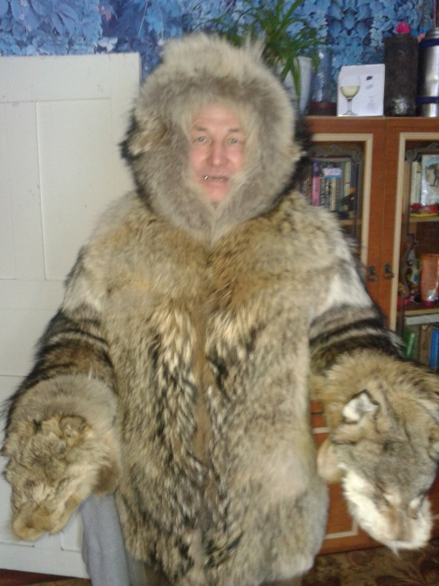
Ай – Ё, Обо –обо и другие возгласы, выражающие различные чувства, я впервые услышала в Непе. И много других слов, которые встречаются только в речи местных жителей:
Вачиги – зимние рабочие рукавицы,
Окостыжилась – замерзла,
Мохнатки – рукавицы из овчины,
Вакара – медлительный человек,
Атымалка – полотенце,
Туесок, чуман – посуда из бересты,
Сечка – инструмент для нарезания капусты,
Парка – шуба из
шкур собак или
медведей,
Зыбать – качать
ребенка,
Шибко – сильно
и т.п.
Ё
Ай -Ё

Slide 11
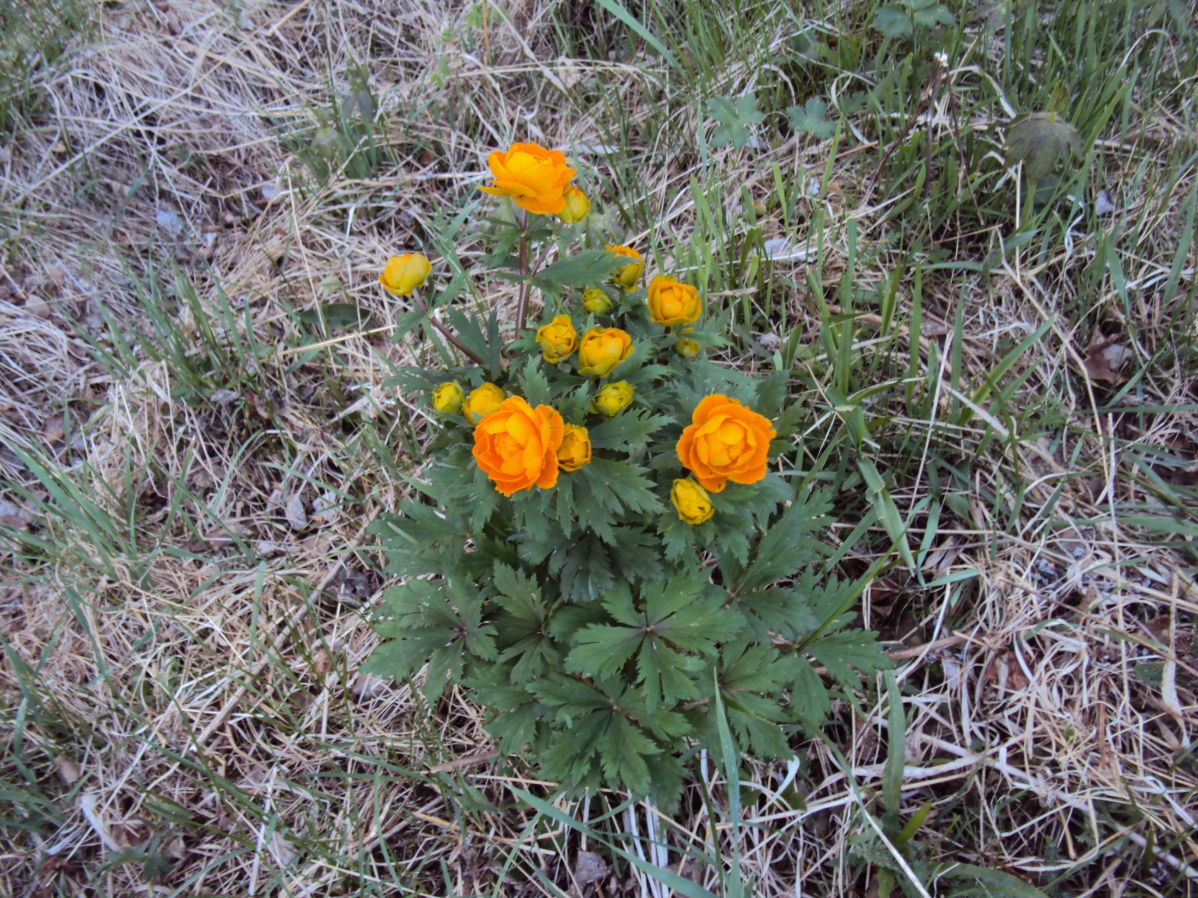
Жарки – цветы, растущие на лугах вокруг села Непа. Цветы, которые занесены в Красную Книгу Иркутской области и охраняются законом.
Ж
Жарки

Slide 12
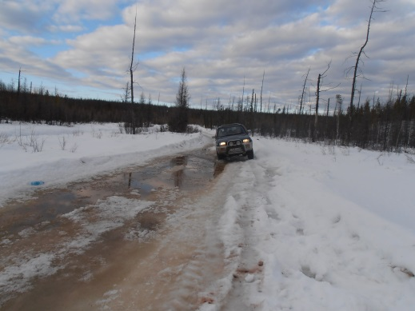
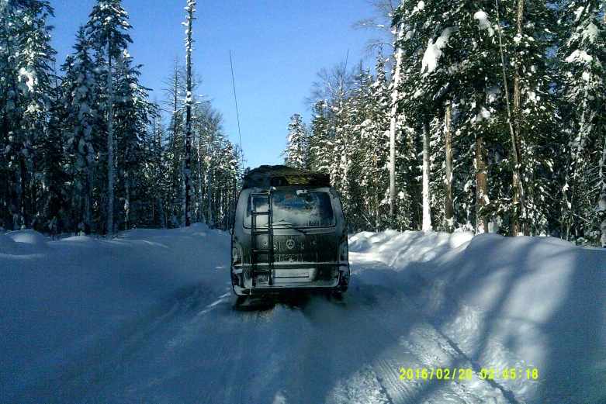
Зимник – автодорога «Вилюй», соединяющая г. Усть-Кут и г. Мирный. Автозимник проходит мимо села и с. Непа – единственное село на этой дороге в Катангском районе. От автозимника «Вилюй» отходят автозимники до с. Ербогачен, с. Ика, с. Бур. По этой дороге в зимний период можно добраться из села Непа до этих городов и сел.
З
Зимник

Slide 13
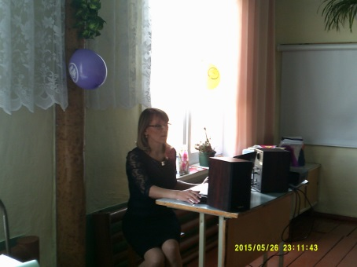
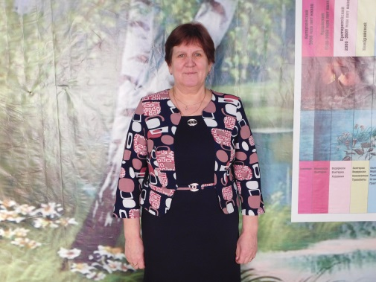
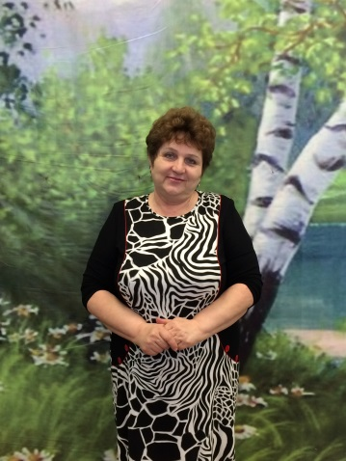
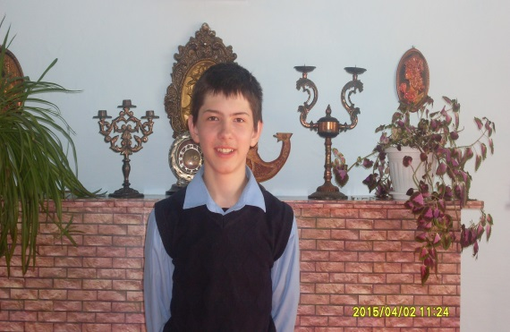
Инешины – одна из самых распространённых фамилий в селе Непа, да и в районе тоже. 15 % жителей села носят эту фамилию. А также распространены фамилии: Верхотуровы, Сафьянниковы, Юрьевы, Колесниковы, Боковиковы, Ходаковские.
И
Инешины

Slide 14
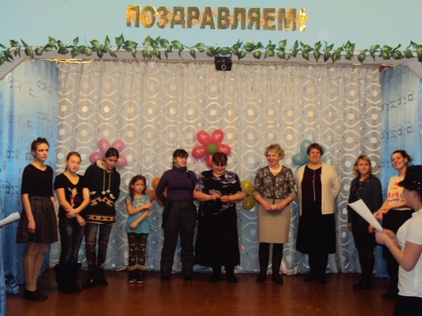
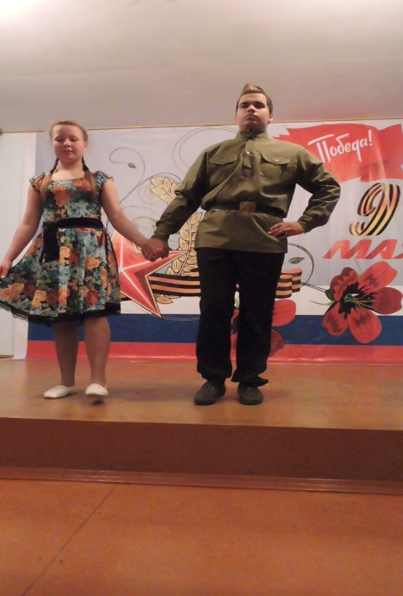
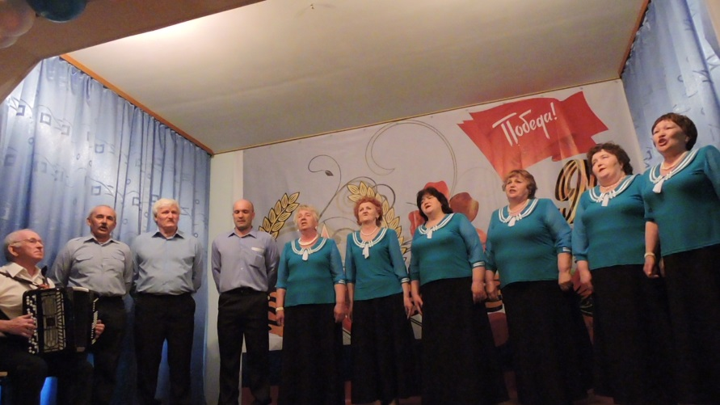
Культуру в селе представляет Сельский Дом Культуры. Это действительно цент культурной жизни на селе. Здесь проводятся различные мероприятия, посвященные разным праздникам и датам (День Победы, Юбилеи села и района, Встреча Нового года, День матери и женский день и т.д.)
.
К
Культура

Slide 15
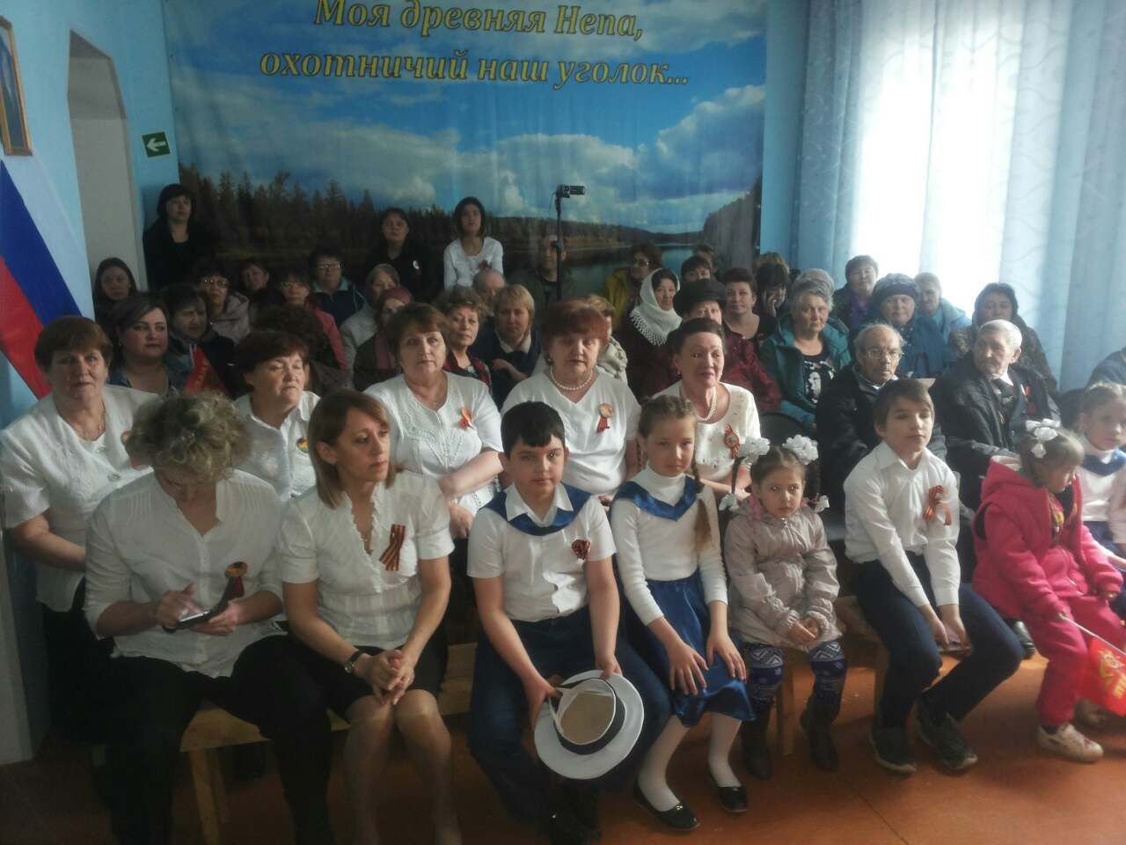
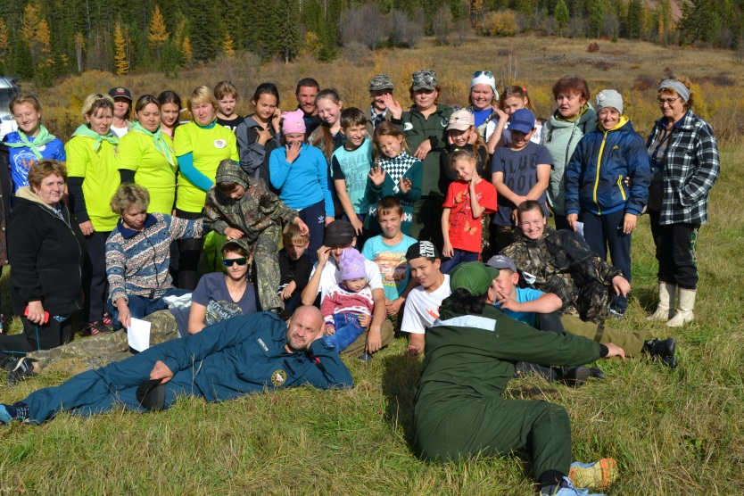
Люди – главное богатство и ресурсы села Непа – красивые, умные, добрые, разные!
Л
Люди

Slide 16
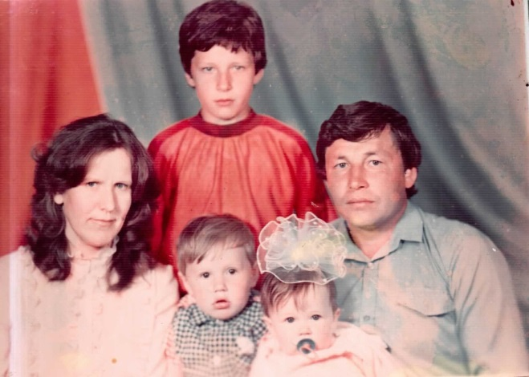
Многие семьи, проживающие ранее имели в семье до 7 – 11 детей. (Инешины Георгий Алексеевич и Пелагея Павловна – 11 детей, Верхотуровы Николай Яковлевич и Анна Георгиевна – 7 детей и другие). С 60-десятых годов стали рожать по 1-2 ребенка. А вот в конце 80 и начало 90-х годов, когда многодетной семьей признавали семьи с 3 и более детей, многие решились родить третьего ребенка. (Арбатские Т.П. и И, Новиковы Н.С. и Н.А., Сафьянниковы Т.Л. и А.В., Верхотуровы Е.И. и С.Н., Инешины В.П. и В.Г., Инешины Д. Н. и Г.И.….)
М
Многодетные семьи

Slide 17
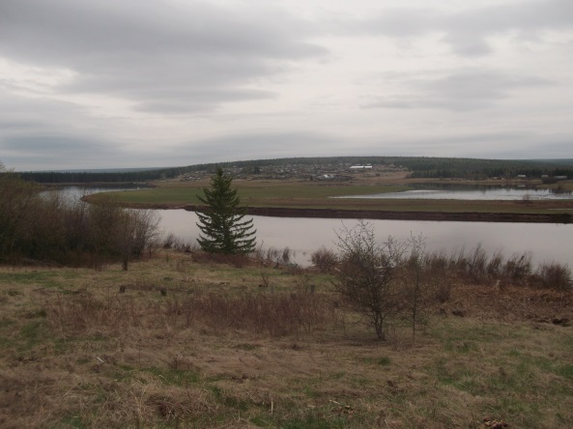
Песня о Непе
Бушевала река, пропадая в предутренней дымке,
Где с ватагой обустроился пришлый отважный казак,
Загудела братка на таежной безвестной заимке,
Где служивые люди царю собирали ясак.
И назвали заимку веселым названием Непой,
Чтоб с годами ее осветила большая заря.
Моя Непа жила неосознанной жизнью нелепой
До тех пор, пока плетью грозили холуям царя.
Миновали века, унося и утраты , и боли,
Откатились в былое весенние сны навсегда,
Нас опять ожидают суровые тропы собольи,
Земляками своими опять моя Непа горда.
Вот уходит охотник по берегу Нижней Тунгуски…
И теперь до удачи, до радости путь недалек.
Моя древняя Непа, ты песня эвенков и русских,
Беспокойная Непа, охотничий мой уголок.
Н
Непа

Slide 18
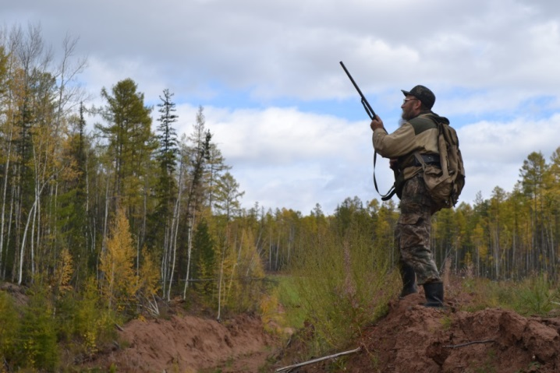
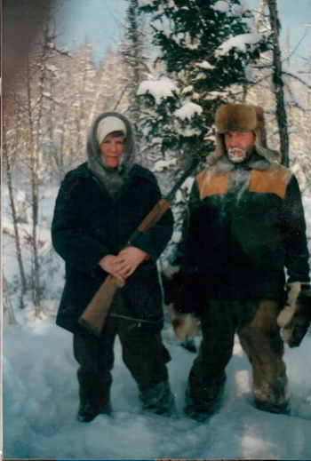
Охота – одно из основных занятий местных жителей.
«Ну а мы-то звероловы и охотники
Соболюем в чащах до весны»
О
Охота

Slide 19
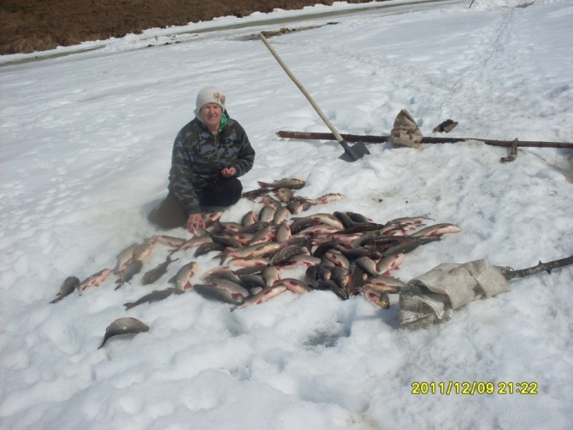
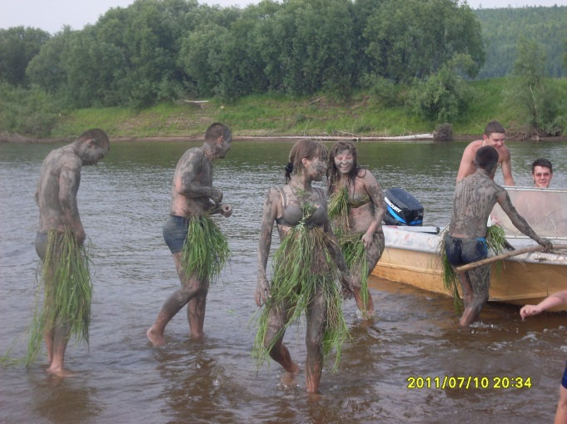
Рыбалка – одно из любимых занятий местных жителей независимо от пола. Рыбалкой занимаются для пропитания, для отдыха. Один из любимых праздников – День Рыбака в июле.
Р
Рыбалка

Slide 20
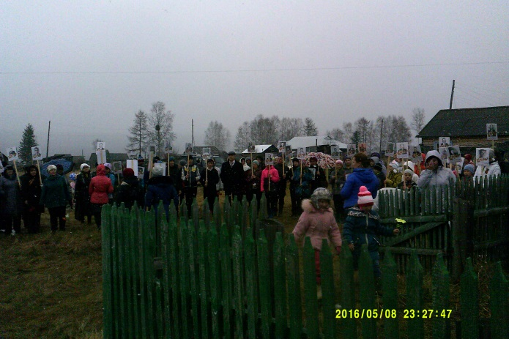
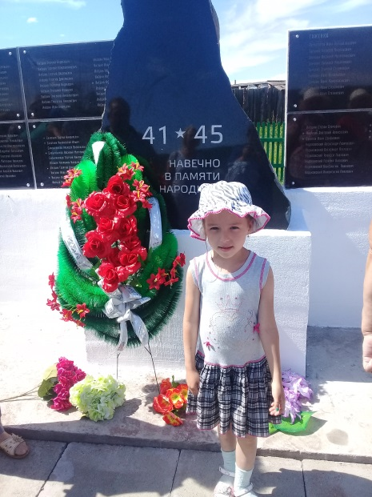
Победа в Великой Отечественной Войне – великое событие в жизни страны, района и села. Вклад в Победу внесли и жители села. Многие односельчане ушли на фронт и не вернулись домой, некоторым повезло вернуться. А те, кто остался в тылу, все силы и средства отдавали для достижения ПОБЕДЫ.
П
Победа

Slide 21
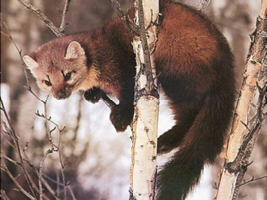
Соболь – красивый пушной зверек, обитающий в лесах Катангского района. Охота на соболей ведется с давних времен. Соболями платили ясак. В царской России его называли «мягким золотом».
С
Соболь

Slide 22
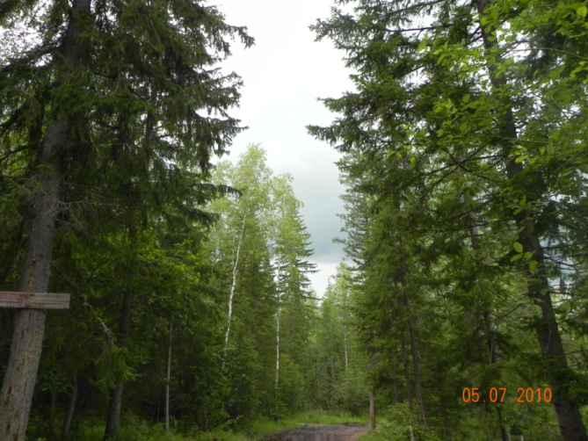
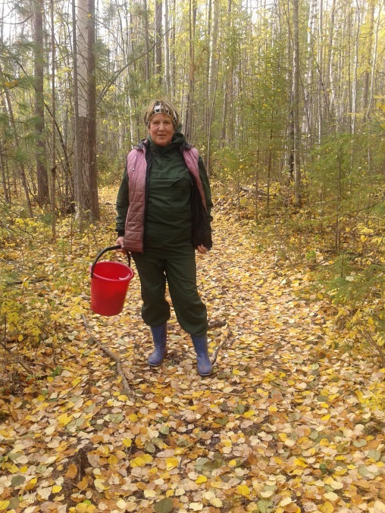
Тайга – природная зона, в которой расположено Непское М.О. Большое значение имеет тайга для местных жителей. Она дает нам и дрова и пушнину и ягоды и грибы. И просто приятно пройти по лесу и отдохнуть душой.
Т
Тайга

Slide 23
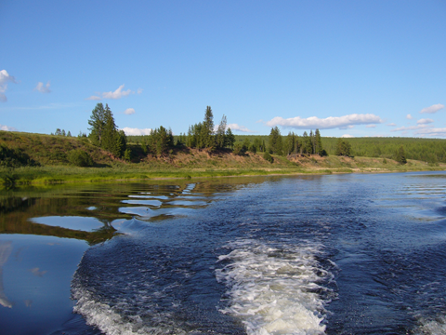
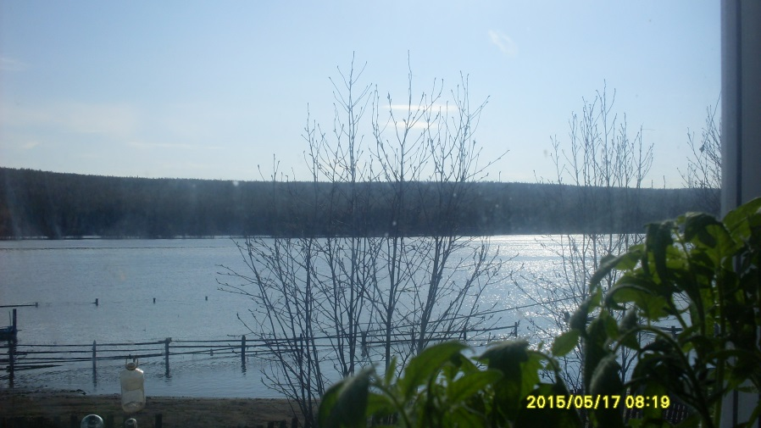
У
Угрюм-река
Угрюм – река так назвал писатель В.Я.Шишков реку Нижняя Тунгуска. Одной из первых экспедиций, которая в 1911 году прошла по Нижней Тунгуске, была экспедиция В.Я. Шишкова. Писатель побывал в Непе, где записал песню Пелагеи Инешиной:
Ах ты, матушка Угрюм-река,
Государыня мать свырепыя.
О тебе-то идет слава громкая,
Слава громкая, речь хорошая.
У тебя бережки посеребряны
Крыты берега скатным жемчугом,
У тя донышко позолочено.

Slide 24
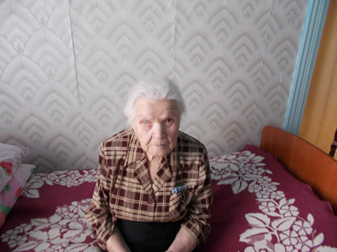
Невероятно, но факт!
23 ноября 2018 года у нас в селе появился первый долгожитель, отпраздновавший 100 – летие. Это Карасова Екатерина Парфентьевна (д.р.:23.11.1918).
Отличник просвещения. При встрече с ней в этот знаменательный день Екатерина Парфентьевна прочитала нам наизусть очень длинное стихотворение, которое она сочинила сама о своей жизни.
Ф
Факт

Slide 25
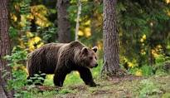
Хозяином тайги называют медведя. Охотиться на медведя можно только имея лицензию. Обычно медведь не представляет опасности и не нападает на человека. Но иногда он становится опасным. Несколько раз медведь выходил к нашему селу и даже подходил к домам. Один, видно очень любопытный мишка, залез в поварку и съел пирожки. Они ему очень понравились и он пришел еще раз, но тут его уже караулили охотники.
Х
Хозяин тайги

Slide 26
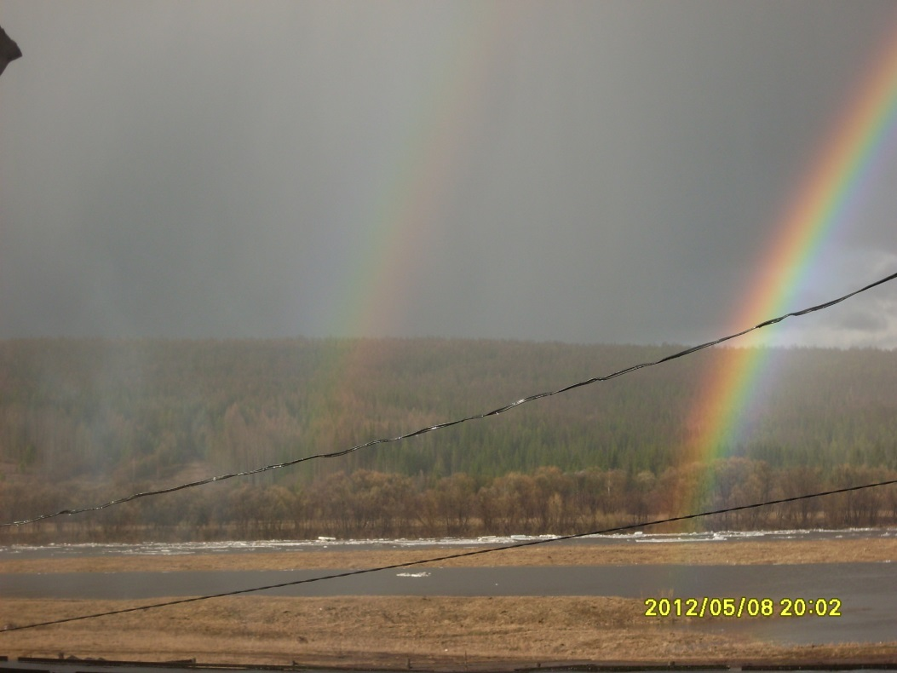
После дождя над реками Нижняя Тунгуска и Непа часто можно увидеть радугу – «цвет дождя».
Радуга –это одно из прекрасных физических явлений.
Ц
Цвет дождя

Slide 27

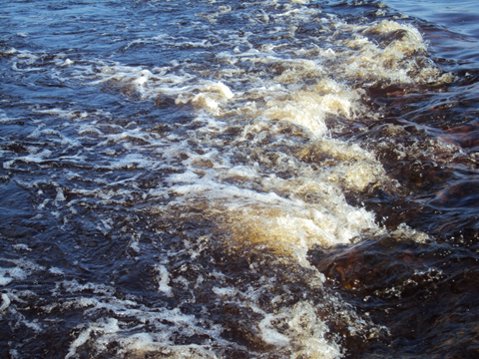
Чистое небо, чистая вода, чистый воздух – преимущества Нашего Края.
Ч
Чистое

Slide 28
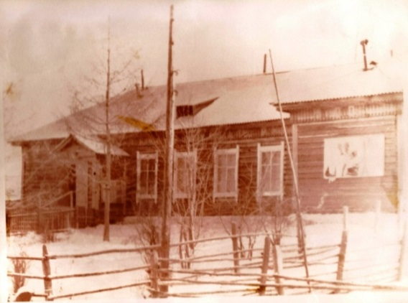
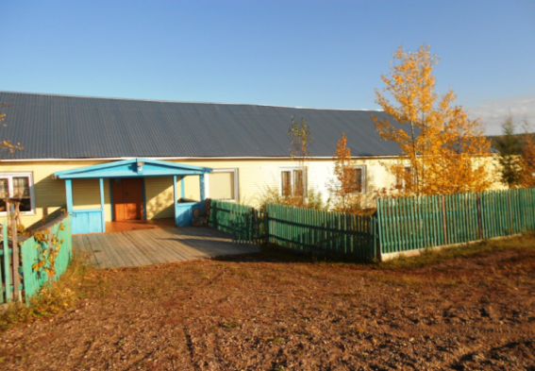
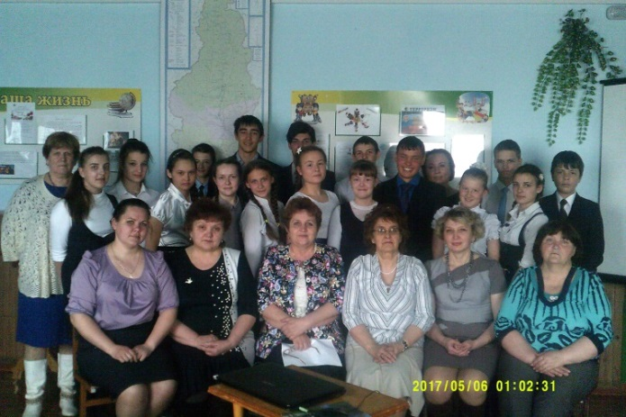
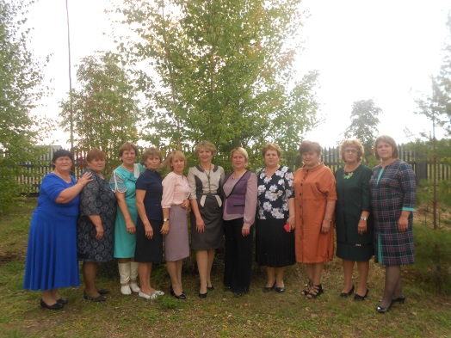
Ш
В 1924 году открылась Непская туземная школа. Учебный год начинался в декабре и заканчивался в мае. С годами название школы менялось. В данное время в Непе работает средняя общеобразовательная школа.
Школа

Slide 29
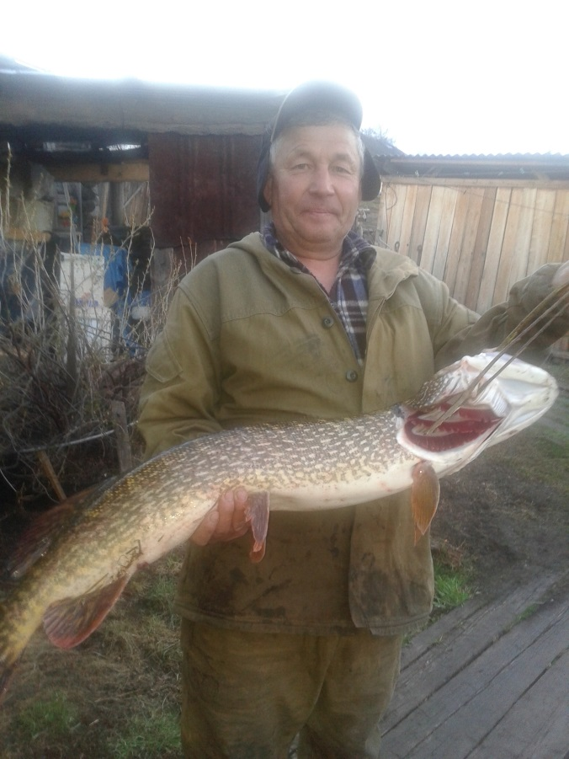
Щука – хищная рыба, которая водиться в водоемах Непского МО, является предметом рыбалки. Блюда, приготовленные из щуки, постоянно присутствуют на столах жителей села Непа.
Щ
Щука

Slide 30



Подъем и спад экономического развития села:
Начиная с 70-х годов 20 века начинается подъем экономического развития села Непа. В селе открываются новые предприятия (КПП Киренского КБО, отделение сбербанка, частные предприниматели, фермерские хозяйства) и продолжают работать такие крупные организации как Непское отделение КЗПХ, Авиабаза охраны лесов, Непское сельпо . Растет население села. В 90-х годах после развала СССР начинается резкий спад в хозяйстве села. Многие организации закрылись, некоторые реорганизовали, прошло большое сокращение штатов, появилась безработица.
Ъ
ПодЪем

Slide 31



Мы – жители села Непа, любящие свою малую Родину, старающиеся сделать свое село красивее, чище, уютнее. Кто-то из нас здесь родился, кто-то переехал из ближайших сел, которые исчезли с карты Катангского района, кто-то вообще приехал из других районов области или даже страны.
Ы
МЫ

Slide 32

Ь
Церковь
Была в селе церковь, сложенная из бревен, наверху находилось два колокола. Внутри было очень красиво, чисто, много икон и церковных книг. Своего священнослужителя не было, поп был приезжий. Разрушили церковь еще до войны, распилили на дрова. Колокола куда-то отправили, а иконы разобрали между собой жители села.
Из воспоминаний Инешиной В.И..
ЦерковЬ

Slide 33

Э
Эвенки – коренные жители Катангского района и села Непа в частности.
Салаткина Диана Алексеевна –коренной житель с. Непа – эвенка.
Эвенки

Slide 34


2019 год – Юбилейный для района, села, школы:
90 лет – Катангскому району
395 лет – селу Непа
90 лет – с года образования туземной школы в селе Непа
Ю
Юбилей

Slide 35





Я
Я, ты, он, она– все мы жители села.

Slide 36

Использовались материалы из музея МКОУ СОШ с. Непа: стенд: «История малой родины», подготовленным Захаровой З.Н.. Фото из личного архива.

